Slide 1
Naloge in rešitve RTK 2013
Janez Brank

Slide 2
1.1 Vandali
V nizu T1 se skriva T2 kot (mogoče nestrnjen) podniz
  Primer: T1 = bcabacbcac, T2 = ccba → bcabacbcac
Tiste znake T1, ki ne pripadajo tej pojavitvi, zamenjaj s # in tako vandalizirani niz izpiši
  Primer: T1 = bcabacbcac, T2 = ccba → bcabacbcac → bc###cb#ac
Rešitev:
  j = 0;
  for (i = 0; i < length(T1); i++)
  if j < length(T1) and T1[i] == T2[j] then
  izpiši T1[i]; j = j + 1
  else
  izpiši “#”
  Premikamo se po nizu T1 in vsak znak primerjamo s T2[0]
    Če se ne ujemata, izpišemo #, sicer izpišemo T2[0] in se premaknemo po T2
  Zdaj se premikamo naprej po T1 in vsak znak primerjamo s T2[1], itd.
  Ko pridemo do konca T2, namesto preostalih znakov niza T1 izpišemo #

Slide 3
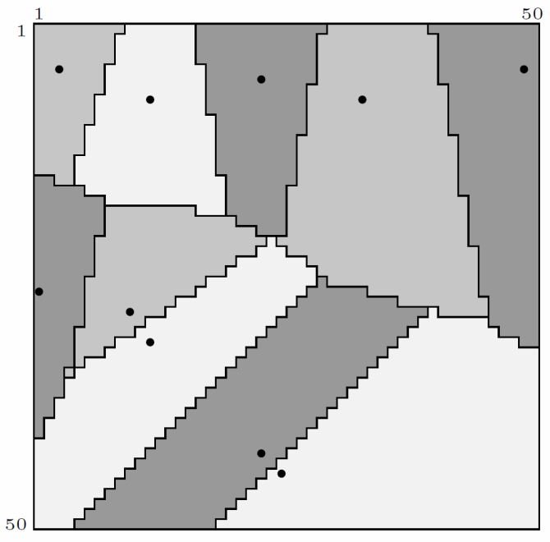
1.2 Kolera
V karirasti mreži 50 × 50 je 10 vodnjakov z znanimi
koordinatami
Za vsako celico ugotovi, kateri vodnjak ji je najbližji
Za vsak vodnjak izpiši, koliko celicam je najbližji ravno ta vodnjak
Rešitev:
  V tabeli povrsina[10] štejemo, koliko celicam je najbližji posamezni vodnjak
    Na začetku postavimo vse elemente tabele povrsina na 0
  Z zankama po x in y pregledamo vse celice
    Z notranjo zanko izračunamo razdaljo do vseh vodnjakov
      Če je trenutni vodnjak bližji kot najbližji doslej znani, si ga zapomnimo
    Ko vemo, kateri vodnjak je najbližji, povečamo njegovo vrednost v tabeli povrsina[]

Slide 4
1.2 Kolera
Rešitev:
for (v = 0; v < 10; v++) povrsina[v] = 0;
for (y = 1; y <= N; y++) for (x = 1; x <= N; x++) {
najblizji = 0; dNajblizji = 3 * N;
for (v = 0; v < 10; v++) {
d = (x – vx[v]) * (x – vx[v]) + (y – vy[v]) * (y – vy[v]);
if (d < dNajblizji)
najblizji = v, dNajblizji = d; }
povrsina[najblizji] += 1; }

Slide 5
1.3 Kino
Imamo seznam dolžin filmov in seznam časov, ob katerih odpelje avtobus s postaje pred kinom
Radi bi pogledali prvih k filmov in to tako, da bomo potem čim manj časa čakali na avtobus
  Primer: avtobusi 0:40, 1:50, 2:30, 3:30, 4:30, 5:35, 6:05,
  filmi 1:30, 2:10, 1:40, 0:50
  Prvi film se konča ob 1:30, drugi ob 3:40, tretji ob 5:20, tretji ob 6:10
Rešitev:
  Čase sproti preračunavajmo iz h:m v minute (60 ⋅ h + m),
  da bomo lažje računali z njimi
  V zunanji zanki pojdimo po filmih in seštevajmo dolžine
    Ko vemo, kdaj je konec k-tega filma (recimo ob času t_{k}), se premaknimo naprej po zaporedju avtobusov do prvega avtobusa, ki pride ob času t_{k} ali kasneje

Slide 6
1.3 Kino
Recimo, da so prihodi avtobusov p[0], p[1], …, p[n – 1],
dolžine filmov pa d[0], d[1], …, d[m – 1]
  t = 0; a = 0; rezultat = 1;
  for (f = 1; f <= m; f++) {
  t = t + d[f]; // film f se konča ob času t
  while (a < n and p[a] < t) // poiščimo prvi primerni avtobus
  a += 1;
  if (a >= n) break; // zamudili smo že vse avtobuse
  cakanje = p[a] – t;
  if (f = 1 or cakanje < minCakanje)
  rezultat = f, minCakanje = cakanje; }
  return rezultat;

Slide 7
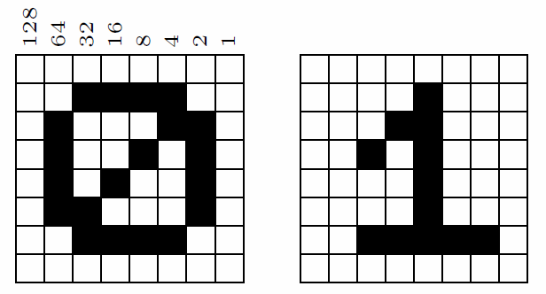
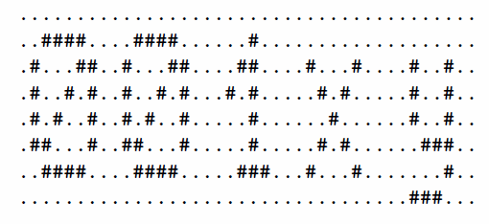
1.4 Iglični tiskalnik
Znaki so predstavljeni s črno-belimi sličicami
velikosti 8 × 8
  Vsaka vrstica je predstavljena kot 8-bitno število (seštejemo vrednosti prižganih pikslov) unsigned char znaki[256][8];
  Primer za znak 0: (0, 60, 70, 74, 82, 98, 60, 0)
Izpiši dani niz s kot sliko z znaki # in .
Rešitev:
  Zunanja zanka po vrsticah (y od 0 do 7)
  Notranja znaka po znakih niza s
  Še tretja zanka po pikslih v trenutni vrstici trenutnega znaka (x od 0 do 7)
    Če je bit x v znaki[s[i]][y] prižgan, izpiši #, sicer .
      (znaki[s[i]][y] >> x) & 1

Slide 8
1.4 Iglični tiskalnik
Rešitev:
  for (y = 0; y < 8; y++) { // gremo po vrsticah
  for (i = 0; i < length(s); i++) { // gremo po znakih niza s
  znak = s[i];
  vrstica = znaki[znak][y]; // opis y-te vrstice tega znaka
  for (x = 0; x < 8; x++) // gremo po pikslih v tej vrstici
  if ((vrstica >> (7 – x)) & 1) izpiši “#”
  else izpiši “.”; }
  izpiši “\n”; }

Slide 9
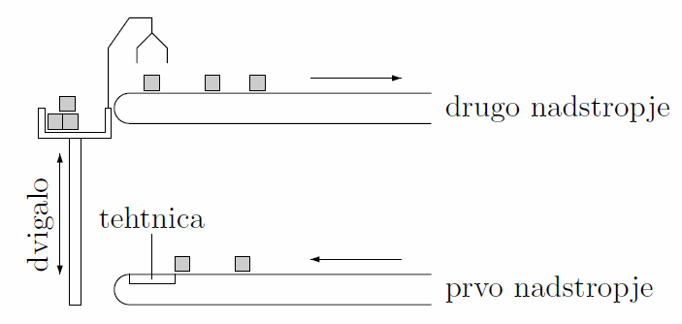
1.5 Dvigalo
Zaboji prihajajo po spodnjem traku,
moramo jih nalagati na dvigalo in prevažati
v zgornje nadstropje
  Dvigalo ima omejeno nosilnost
  Dane so funkcije: Stehtaj, Nalozi, Razlozi, OdpeljiDvigalo(stNadstropja)
Rešitev:
  V spremenljivki hranimo število zabojev v dvigalu N in skupno težo M
  S Stehtaj preverimo, če lahko naložimo naslednji zaboj
    Če lahko, Nalozi(), + povečamo N za 1 in povečamo M za maso novega zaboja
  Ko se to ne da več, odpelji dvigalo v drugo nadstropje
    Kliči Razlozi() in zmanjšuj N za 1, dokler ne pade na 0
    Nato odpelji dvigalo nazaj v prvo nadstropje

Slide 10
1.5 Dvigalo
Rešitev:
  stZabojev = 0;
  while (true) {
  skupnaMasa = 0; // dvigalo je prazno in v spodnjem nadstropju
  while (true) { // nalagamo zaboje, dokler se da
  m = Stehtaj();
  if (skupnaMasa + m > NosilnostDvigala) break;
  Nalozi(); stZabojev += 1; skupnaMasa += m; }
  OdpeljiDvigalo(2);
  while (stZabojev > 0) { // raztovorimo dvigalo v drugem nadstropju
  Razlozi(); stZabojev –= 1; }
  OdpeljiDvigalo(1); }

Slide 11
2.1. Binarni sef
000
✓
001
✓
010
✓
011
✓
Dan je nek niz ničel in enic
Ali se v njem kot (strnjeni) podnizi pojavljajo
vsa možna zaporedja n ničel in enic? n ≤ 12
  Primer: 0001011100, n = 3
Rešitev:
  Obstaja 2^{n} nizov dolžine n, torej največ 4096
  Imejmo tabelo 2^{n} boolov, ki povedo, katere nize dolžine n smo že videli
  Premikajmo se po vhodnem nizu s
    Naj bo x neko n-bitno število, ki vsebuje zadnjih n prebranih števk niza s
    x = ((x << 1) & ~(1 << n)) | s[i]
    jePodniz[x] = true;
100
✓
101
✓
110
✓
111
✓

Slide 12
2.1 Binarni sef
s =
0
0
0
1
0
1
1
1
0
0
i = 5
i = 6
Rešitev:
  for (x = 0; x < (1 << n); x++) prisotna[x] = false;
  stPrisotnih = 0;
  for (x = 0, i = 0; i < length(s); i++) {
  x = x << 1;
  x = x & ~(1 << n);
  if (s[i] == ‘1’) x = x | 1;
  if (i >= n – 1)
  if (! prisotna[x])
  prisotna[x] = true, stPrisotnih += 1; }
  return stPrisotnih == (1 << n);
x =
1
0
1
1
0
1
0
0
1
0
0
1
1

Slide 13
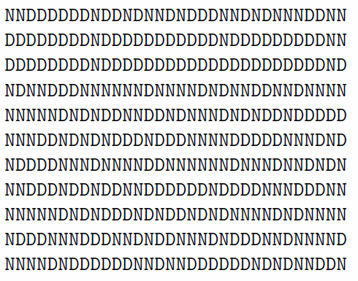

2.2 Sumljiva imenovanja
Imamo nize 32 znakov D/N, ki povedo:
  Katere so zahtevane kvalifikacije za neko službo
  Katere kvalifikacije je imel kandidat, ki je dobil službo
  Katere kvalifikacije so imeli ostali kandidati
Imenovanje je
  nezakonito, če sprejeti kandidat ni imel vseh zahtevanih kvalifikacij
  sumljivo, če ima nek drug kandidat vse kvalifikacije,
  ki jih je imel sprejeti kandidat, in še kakšno drugo
Rešitev:
  Nabor kvalifikacij predstavimo z 32-bitnim celim številom
  Če ((z & k) != z), je imenovanje nezakonito
  Če ((k & k') == k && k != k'), je imenovanje sumljivo

Slide 14
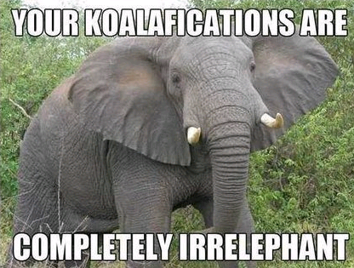
2.2 Sumljiva imenovanja
Rešitev:
  gets(s); z = vStevilo(s);
  gets(s); k = vStevilo(s);
  if ((z & k) != z) {
  izpiši “nezakonito”; return; }
  while (gets(s)) {
  kk = vStevilo(s);
  if ((k & kk) == k and kk != k) {
  izpiši “sumljivo”; return; }}
  izpiši “zakonito”;
z =
0
0
1
1
1
0
1
0
k =
1
0
1
0
0
1
1
z & k =
0
0
1
0
0
0
1
0

Slide 15
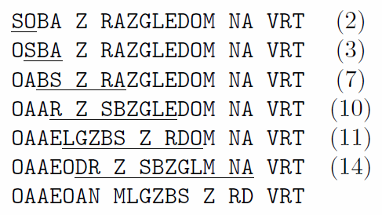
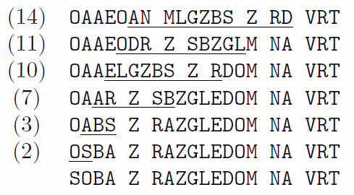
2.3 Dekodiranje nizov
Dan je postopek za kodiranje niza s:
  Trenutni položaj k = 1
  Poišči prvi samoglasnik za k, obrni podniz od k do tega samoglasnika
  k = k + 1, ponovi prejšnji korak (dokler ne zmanjka samoglasnikov)
  Zapomnimo si tudi zaporedje dolžin obrnjenih podnizov
Naloga: napiši postopek za dekodiranje
Rešitev:
  Naj bo d₁, d₂, ..., d_{m} naš seznam dolžin
  obrnjenih podnizov
  For k := m, m – 1, ..., 2, 1:
  obrni v s podniz od k do k + d_{k} – 1;

Slide 16
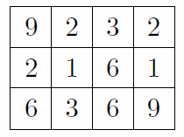
2.4 Silhuete
Imamo pravokotno mrežo w × h stolpnic
  a_{rc} = višina stolpnice v vrstici r in stolpcu c
  Teh višin ne poznamo, pač pa poznamo maksimume v vsaki vrstici in stolpcu:
  x_{c} = max_{r} a_{rc} , y_{r} = max_{c} a_{rc}
  Poišči poljuben nabor višin, ki je skladen s temi maksimumi
  (ali pa ugotovi, da ne obstaja)
Rešitev:
  max_{c} x_{c} mora biti najvišja stolpnica, max_{r} y_{r} prav tako – oba maksimuma morata biti torej enaka, sicer je problem nerešljiv
  Naj bo C stolpec, kjer x_{c} doseže maksimum, R pa vrstica, kjer y_{r} doseže maksimum
  V stolpec C postavimo stolpnice z višinami y₁, ..., y_{h} ,
  v vrstico R pa stolpnice z višinami x₁, ..., x_{w}
  Vse ostale stolpnice lahko dobijo minimalno višino (1)
    Oz. natančneje, a_{rc} lahko dobi poljubno višino od 1 do min{x_{c}, y_{r}}
4 3
9 3 6 9
9 6 9
9
1
1
1
9
6
1
1
1
6
9
9
9
3
6
9
9
3
6
9
9

Slide 17
2.5 Ribič
0
5
10
15
Dana je številska premica, na koordinatah x₁, x₂, ..., x_{n} so ribe
Imamo mrežo dolžine d; če jo postavimo na x, ujamemo vse ribe od x do vključno x + d – 1
Pri koliko celoštevilskih x bomo ujeli natanko k rib?
Rešitev:
  Če počasi premikamo mrežo od manjših x proti večjim,
  pride do sprememb ulova le:
    Ko se x poveča z x_{i} na x_{i} + 1 (riba x_{i} pade iz mreže)
    Ko se x poveča z x_{i} – d na x_{i} – d + 1 (riba x_{i} pride v mrežo)
  Zlivajmo oba seznama sprememb; tako bomo videli, pri katerem x nastopi prva naslednja sprememba in kako se poveča ulov
    Če je bila zadnja sprememba pri x, naslednja pri x', potem imamo tu x' – x položajev mreže z enakim ulovom; če je to k, si jih zapomnimo

Slide 18
2.5 Ribič
Rešitev:
  i = 1; j = 1; x = x₁ – d; ulov = 0; rezultat = 0;
  while (i < n) {
  // i je naslednja riba, ki bo padla iz mreže (pri x = x–)
  // j je naslednja riba, ki bo prišla v mrežo (pri x = x₊)
  // x = dosedanji položaj mreže, ulov = ulov pri tem x
  x– = x_{i} + 1;
  if (j < n) x₊ = x_{j} – d + 1; else x₊ = ∞;
  x' = min(x–, x₊); // katera sprememba nastopi prej?
  if (ulov == k) rezultat += x' – x; // od x do x' – 1 je bil ulov konstanten
  x = x';
  if (x == x–) { ulov –= 1; i += 1; }
  if (x == x₊) { ulov += 1; j += 1; } }

Slide 19
3.1 Moderna umetnost
Sliko sestavlja n stolpcev enake širine
  Za vsakega je predpisana končna barva
  Barvamo z valjem širine k (= k zaporednih stolpcev pobarvamo z eno barvo)
  Iščemo minimalno število potez (lahko se prekrivajo, obvelja zadnja)
Rešitev:
  Recimo, da imamo stolpce x₁ < x₂ < x₃,
  pri čemer sta x₁ in x₃ ene barve, x₂ pa neke druge barve
  Potem x₁ in x₃ ne moreta dobiti svoje končne barve v isti potezi
    Ker bi morala za njo priti poteza, ki da končno barvo stolpcu x₂
    In ta poteza bi gotovo pokvarila ali x₁ ali x₃ ali pa celo oba
  Torej za vsak blok m stolpcev iste barve potrebujemo ⎡m/k⎤ potez

Slide 20
3.2 Kompleksnost števil
Število n bi radi izrazili s seštevanjem in množenjem samih enic
  Seštevanje je dovoljeno le, če je vsaj eden od seštevancev 1
  Primer: 12 = (1 + 1) ⋅ (1 + 1) ⋅ (1 + 1 + 1) 7 enic
  12 = (1 + 1 + 1) ⋅ (1 + 1 + 1) + 1 + 1 +1 9 enic
  12 = (1 + 1) ⋅ (1 + 1) ⋅ (1 + 1) + 1 + 1 + 1 + 1 10 enic
  Koliko je najmanjše število enic, ki jih potrebujemo za n?
Rešitev:
  Recimo temu f(n)
  Rekurzija: f(n) = min{ 1 + f(n – 1), min { f(d) + f(n/d) : 2 ≤ d ≤ n, d deli n } }
  Ko izračunamo f(n), si ga zapomnimo v tabeli, da ga ne bo treba kasneje računati znova in znova

Slide 21
3.2 Kompleksnost števil
Funkcijo f lahko torej računamo sistematično:
for (f [1] = 1, m = 2; m <= n; m++) {
f [m] = f [m – 1] + 1;
for (d = 2; d * d <= m; d++)
if (m % d == 0)
f [m] = min(f [m], f [d] + f [m/d]); }
Časovna zahtevnost: O(n √n)
  Precej časa zapravimo za pregledovanje d-jev, ki niso delitelji m
  Bolje bi bilo pri vsakem d pregledati take m, ki so večkratniki d
for (m = 0; m <= n; m++) f [m] = m;
for (m = 0; m <= n; m++) {
f [m] = min(f [m], f [m – 1] + 1);
for (k = 2; k * m <= n; k++)
f [k * m] = min(f [k * m], f [k] + f [m]); }
Časovna zahtevnost:
  Notranja zanka naredi vsakič n/m iteracij
  Skupaj: n + n/2 + n/3 + ... + n/n = n(1 + 1/2 + 1/3 + ... + 1/n) ≈ n ln n

Slide 22
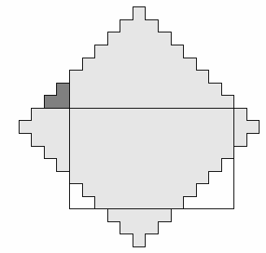
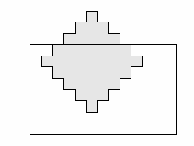
3.3 Požar
Karirasta mreža w × h; v točki (x₀, y₀) se začne požar
  V vsaki sekundi se z gorečih celic razširi na sosednje 4 celice
  Po koliko sekundah gori vsaj k celic?
Rešitev:
  Koliko celic gori po t sekundah?
    Imamo karo z oglišči (x₀ ± t, y₀) in (x₀, y₀ ± t)
    Njegova ploščina je (t + 1)² + t²
    Odštejmo trikotnike, ki štrlijo čez robove
      Zgornji trikotnik: d² za d = 1 – (y₀ – t)
    Prištejmo trikotnike, ki smo jih odšteli dvojno
      Za vogal (x_{v}, y_{v}): d(d+1)/2 za d = t – (|x_{v} – x₀| + |y_{v} – y₀|) – 1
  Najmanjši t, pri katerem gori vsaj k celic, poiščimo z bisekcijo
y = y₀ – t
d
y = 1
d
(x_{v}, y_{v})

Slide 23
3.4 Številčenje
t – 1
0
0
0
0
10^{t – 1}
Če zapišemo cela števila od a do b,
kolikokrat se pojavi posamezna števka?
Rešitev:
  Rešimo malo lažji problem:
  če zapišemo cela števila od 1 do n – 1,
  kolikokrat se pojavi posamezna števka?
  Naj bo n = n_{k – 1} n_{k – 2} ... n₂ n₁ n₀
  t-mestna števila za t < k:
  prvo števko si izberemo na 9 načinov,
  vsako od ostalih t – 1 števk na 10 načinov
    teh števil je torej 9 ⋅ 10^{t – 1}
    Vsaka števka od 1 do 9 se pojavlja 10^{t – 1} –krat kot vodilna števka
    Nižjih števk je skupno 9 ⋅ 10^{t – 1} ⋅ (t – 1) in vse so enako pogoste,
    torej se vsaka (od 0 do 9) pojavlja 9 ⋅ 10^{t – 2} ⋅ (t – 1) –krat
1
1
1
1
2
2
2
2
3
3
3
3
4
4
4
4

Slide 24
3.4 Številčenje
t – 1
5
5
5
5
5
5
5
5
5
5
5
5
5
5
5
5
5
5
1
1
1
1
1
1
1
1
1
1
1
1
1
1
1
1
1
1
9
9
9
9
9
9
9
9
9
9
9
9
9
9
9
9
9
9
0
0
0
0
10^{t – 1}
1
1
1
1
  k-mestna števila: naj bo x naše število in naj bo t najvišja števka, pri kateri se x razlikuje od n (tam je torej x_{t} < n_{t})
    Da bo x < n, mora biti x_{t} < n_{t} , torej je za x_{t} le n_{t} možnih vrednosti
    (namreč 0, 1, ..., n_{t} – 1)
      Če je t = k, tudi možnost x_{t} = 0 odpade (vodilna števka ne sme biti 0)
    Za x_{k – 1} , ..., x_{t + 1} ni nobene izbire, biti morajo enake kot pri n
    Za vsako od nižjih števk je 10 možnosti
    Števil te oblike je torej n_{t} (– 1) ⋅ 10^{t}
    Vsaka od števk n_{k – 1}, ..., n_{t + 1} pridobi n_{t} (– 1) ⋅ 10^{t} pojavitev na istoležnem mestu vseh teh x-ov
    Vsaka od števk (0), 1, ..., n_{t} – 1 pridobi 10^{t} pojavitev kot x_{t}
    Nižjih števk je skupno n_{t} (– 1) ⋅ 10^{t} ⋅ t in vse so enako pogoste, torej vsaka od 0 do 9 pridobi n_{t} (– 1) ⋅ 10^{t – 1} ⋅ t pojavitev
2
2
2
2
3
3
3
3
n =
5
1
9
4
n_{t – 1} ... n₂ n₁ n₀
n_{k – 1}
n_{t}

Slide 25
3.5 Urnik
Imamo P = 5 predmetov in šolsko leto, dolgo D dni
Za vsak predmet moramo vzdrževati množico datumov testov
  To je podmnožica množice {1, 2, ..., D}
  Dodajanje elementa
  Poizvedba: koliko je testov v obdobju od d₁ do d₂?
Rešitev pomnilnik dodajanje poizvedba
  Neurejen seznam testov O(N) O(1) O(N)
  Urejen seznam testov O(N) O(N)* O(log N)
  Tabela D bitov O(PD) O(1) O(D)
  Seznami po mesecih O(N + P√D) O(1) O(√D)
  Polno drevo, Fenwickovo drevo O(PD) O(log D) O(log D)
  AVL-drevo, rdeče-črno drevo O(N) O(log N) O(log N)

Slide 26
3.5 Urnik
Seznami po mesecih:
  Naše leto je dolgo D dni; razdelimo ga na √D mesecev po √D dni
  Za vsak predmet in vsak mesec imejmo seznam testov tega predmeta v tem mesecu → O(N) pomnilnika
  V neki tabeli pa še dolžine vseh teh seznamov → O(P √D) pomnilnika
  Dodajanje: dodamo novi test v ustrezen seznam + povečamo dolžino za 1
  Poizvedba:
    Za tiste mesece, ki v celoti ležijo znotraj [d₁, d₂], le prištejemo dolžino iz tabele
      To je O(√D), ker je vseh mesecev le √D
    Za meseca, ki ležita le delno v poizvedovalnem obdobju (na začetku in na koncu)
    gremo po seznamu vseh testov v njem
      To je O(√D), ker ima mesec le √D dni, torej tudi največ √D testov

Slide 27
3.5 Urnik
T₅
T₄
T₃
T₂
T₁
Polno drevo:
  Imejmo tabelo T₀ z D elementi, ki povedo, koliko je testov na tisti dan (0 ali 1)
  Nad njo imejmo tabelo T₁ z D/2 elementi, ki povedo št. testov v dvodnevnih obdobjih
  Nad njo je tabela T₂ z D/4 elementi, pa tabela T₃ z D/8 elementi itd.
  Vseh tabel je torej približno log₂ D
  Dodajanje dneva d pomeni, da povečamo T_{k}[d/2^{k}] za 1 (pri vseh k)
  Poizvedba: skupno število testov od 0 do d – 1 dobimo takole:
    Za vsak k, če ima d prižgan bit k, vzamemo T_{k}[(d / 2^{k}) – 1]
    Seštejemo po vseh k, kjer ima d prižgan bit
    Primer: d = 21 = 2⁴ + 2² + 2⁰; vzamemo T₄[0] (ki pokriva območje 0..15),
    T₂[4] (ki pokriva 16..19) in T₀[20] – skupaj dobimo ravno 0..21
T₀

Slide 28
3.5 Fenwickovo drevo
k
a
b
c
1
0
0
0
k | f (k) | T[k]
1 | 0 | 1..1
2 | 0 | 1..2
3 | 2 | 3..3
4 | 0 | 1..4
5 | 4 | 5..5
6 | 4 | 5..6
7 | 6 | 7..7
8 | 0 | 1..8
9 | 8 | 9..9
10 | 8 | 9..10
11 | 10 | 11..11
12 | 8 | 9..12
13 | 12 | 13..13
14 | 12 | 13..14
15 | 14 | 15..15
16 | 0 | 1..16
k – 1
a
b
c
0
1
1
1
f(k) = k & (k – 1)
a
b
c
0
0
0
0
~k
!a
!b
!c
0
1
1
1
Imamo tabelo T z D elementi
  T[k] hrani število testov od vključno dneva f(k) + 1
  do vključno dneva k
  Pri tem je f(k) število, ki ga dobimo, če v k ugasnemo najnižji prižgani bit
    Izkaže se, da je f(k) zelo lahko računati z operacijami na bitih: f(k) = k & (k – 1)
    Najnižji prižgani bit v k je k & (~k + 1) ali kar k & (–k)
      Kajti –k = 2^{n} – k = (2^{n} – 1 – k) + 1 = ~k + 1
    Torej tudi f(k) = k – (k & (– k))
  Skupno število testov do vključno dneva d je zdaj
  r = 0; while (d > 0) { r = r + T[d]; d = f(d); }
  return r;
  Dodajanje testa d: katere elemente tabele moramo povečati za 1?
    To so tisti T[k], za katere je f(k) < d ≤ k
    Primerne k dobimo tako, da v d nek ugasnjen bit prižgemo, vse nižje bite pa ugasnemo
    Hitro vidimo, da če d-ju prištejemo njegov najnižji prižgani bit, se v njem ugasne najnižja skupina enic, ničla tik nad njimi pa se prižge
      Najnižji prižgani bit v d pa je seveda d – f(d) oz. d & –d
    Tako smo dobili: while (d ≤ D) { T[d]++; d += d – f(d); }
–k = ~k + 1
!a
!b
!c
1
0
0
0
k & (~k + 1)
0
0
0
1
0
0
0
k
a
b
1
0
0
0
0
d
a
b
0
x
x
x
x
f(k)
a
b
0
0
0
0
0
d
a
b
0
1
1
1
0
d – f (d)
0
0
0
0
0
1
0
d + (d – f(d))
a
b
1
0
0
0
0
P. Fenwick: A new data structure for cumulative frequency tables.
Software: Practice and Experience, 24(3):327-336 (1994).

